Slide 1
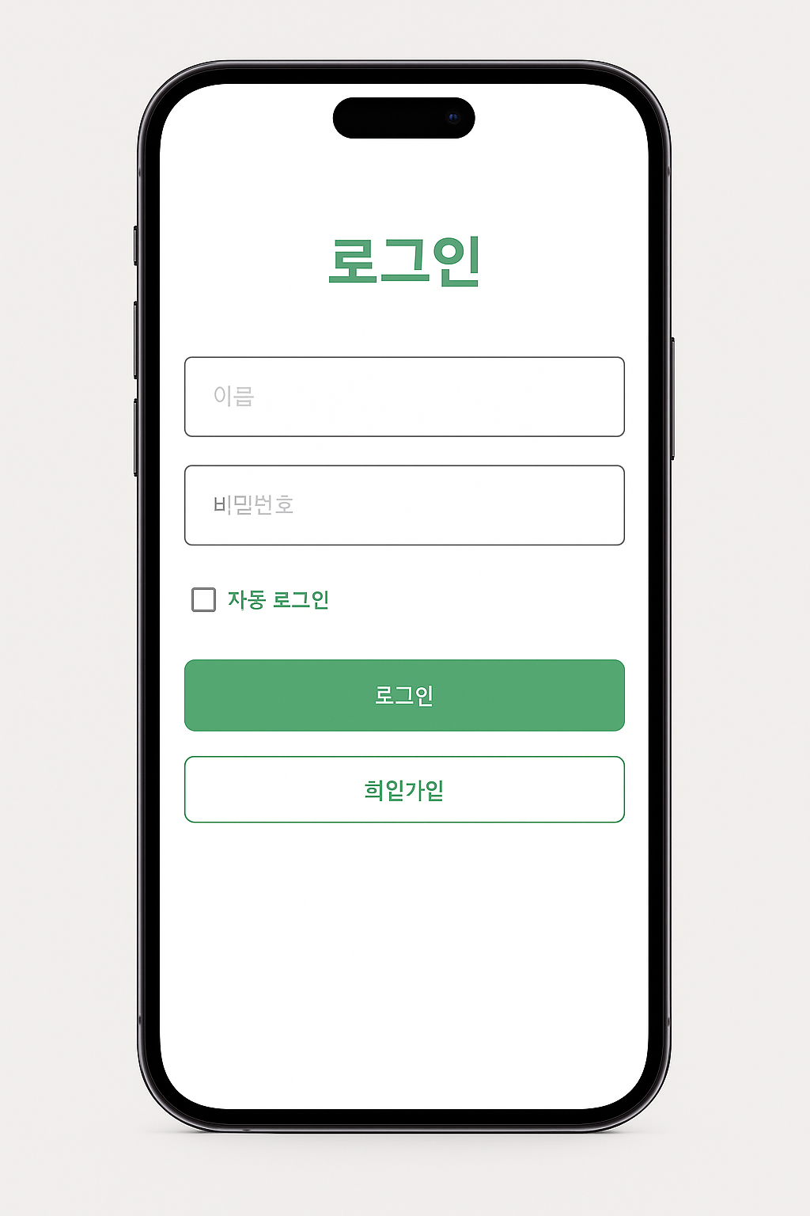
문서명 | 스토리보드 | VER. | 1.0 | 작성자 | 진우혁 | 작성일자 | 2025-05-23
시스템 명 | 연장자 활력 프로젝트 |  |  | 시스템 구분 | 사용자(Client) | PAGE | 1
단위 업무 | 로그인 |  |  | 디렉토리 | 홈 > 로그인
 |  |  |  |  | 화면 설계
 |  |  |  |  | 계정 입력 로그인 버튼 회원가입 버튼
 |  |  |  |  | 개발사항(진우혁 개발)
 |  |  |  |  | 회원가입 이동 로그인 승인 로그인
1. 계정 입력
2. 로그인 버튼
3. 회원가입 버튼
3

Slide 2
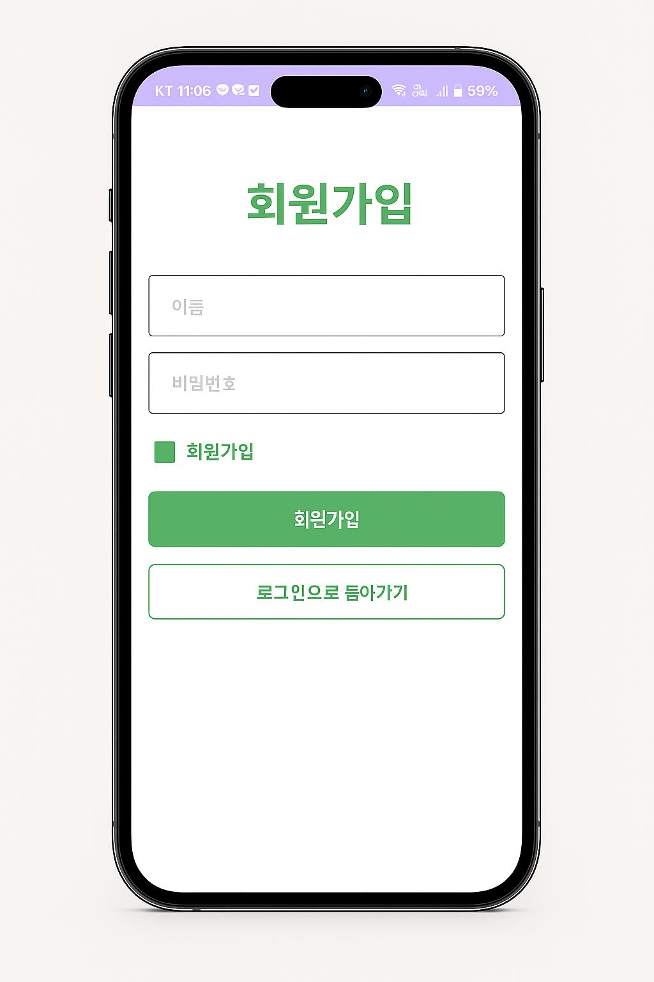
문서명 | 스토리보드 | VER. | 1.0 | 작성자 | 정강훈 | 작성일자 | 2025-05-23
시스템 명 | 연장자 활력 프로젝트 |  |  | 시스템 구분 | 사용자(Client) | PAGE | 2
단위 업무 | 회원가입 |  |  | 디렉토리 | 홈 >로그인 >회원가입
 |  |  |  |  | 화면 설계
 |  |  |  |  | 계정 입력 회원가입 버튼 로그인 버튼
 |  |  |  |  | 개발사항(진우혁 개발)
 |  |  |  |  | 회원가입 승인
1. 계정 입력
2. 회원가입 버튼
3. 로그인 버튼

Slide 3
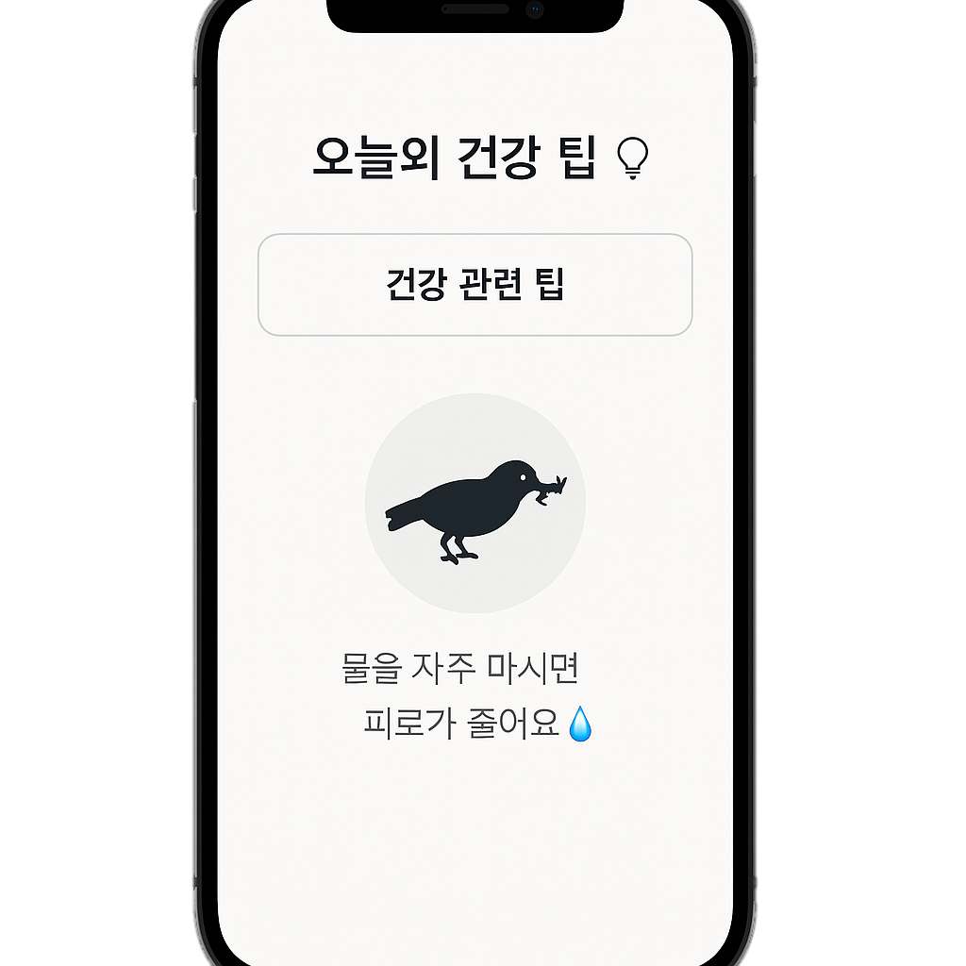
문서명 | 스토리보드 | VER. | 1.0 | 작성자 | 정강훈 | 작성일자 | 2025-04-03
시스템 명 | 연장자 활력 프로젝트 |  |  | 시스템 구분 | 사용자(Client) | PAGE | 3
단위 업무 | 동기부여, 건강 관련 팁 제공 |  |  | 디렉토리 | 홈 > 동기부여
 |  |  |  |  | 화면 설계
 |  |  |  |  | 1. 동기부여, 건강 관련 팁 제공
 |  |  |  |  | 개발사항(정강훈 개발)
 |  |  |  |  | 태그, 카테고리 분류(명언, 건강 관련 팁) 텍스트, 이미지 표시 기능 구현
1. 카테고리 설명
1.
2. 동기부여, 건강 팁 제공
2.

Slide 4
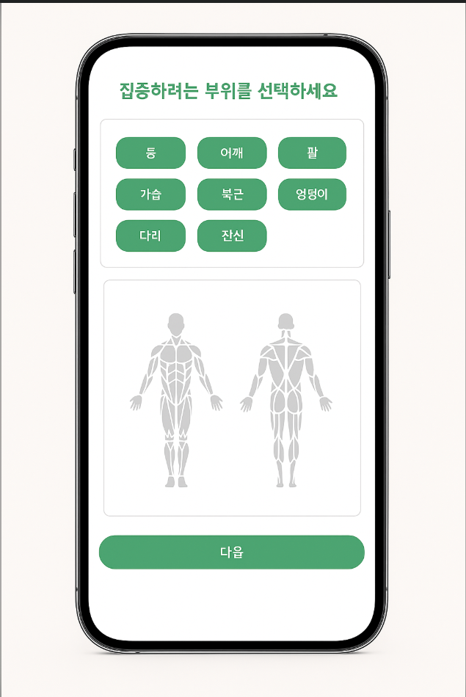
문서명 | 스토리보드 | VER. | 1.0 | 작성자 | 정강훈 | 작성일자 | 2025-05-23
시스템 명 | 연장자 활력 프로젝트 |  |  | 시스템 구분 | 사용자(Client) | PAGE | 4
단위 업무 | 운동 부위 선택 |  |  | 디렉토리 | 홈 > 설정 > 재활 부위 선택
 |  |  |  |  | 화면 설계
 |  |  |  |  | 재활 부위 버튼 인체 그림 이미지 다음 버튼
 |  |  |  |  | 개발사항(정강훈 개발)
 |  |  |  |  | 1. 다중 선택 가능 설정 2. 재활 부위 맞춤 콘텐츠 추천
1. 재활 부위 버튼
2. 인체 그림
3. 다음 버튼

Slide 5
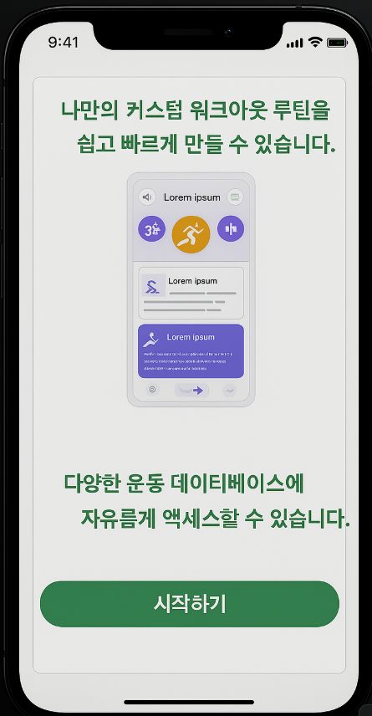
문서명 | 스토리보드 | VER. | 1.0 | 작성자 | 정강훈 | 작성일자 | 2025-05-23
시스템 명 | 연장자 활력 프로젝트 |  |  | 시스템 구분 | 사용자(Client) | PAGE | 5
단위 업무 | 어플 가이드 |  |  | 디렉토리 | 홈 > 가이드
 |  |  |  |  | 화면 설계
 |  |  |  |  | 어플 사용 가이드 제공 시작하기 버튼
 |  |  |  |  | 개발사항(정강훈 개발)
1. 어플 사용 가이드 제공
2. 시작하기 버튼

Slide 6
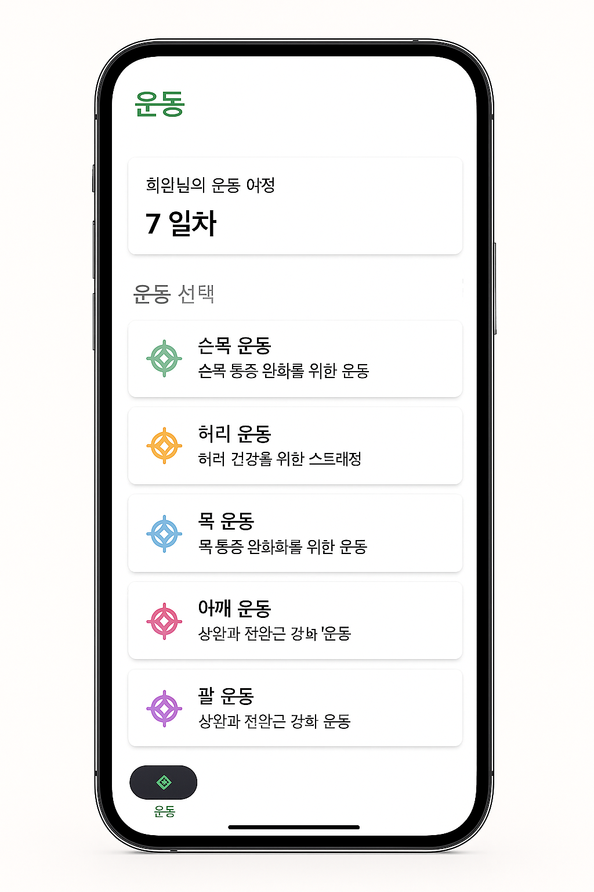
문서명 | 스토리보드 | VER. | 1.0 | 작성자 | 정강훈 | 작성일자 | 2025-05-23
시스템 명 | 연장자 활력 프로젝트 |  |  | 시스템 구분 | 사용자(Client) | PAGE | 6
단위 업무 | 운동 목록 제공 |  |  | 디렉토리 | 홈 > 운동
 |  |  |  |  | 화면 설계
 |  |  |  |  | 운동 여정 표기 종류별 운동 표기 운동 정보 표시
 |  |  |  |  | 개발사항(진우혁 개발)
 |  |  |  |  | 운동 콘텐츠 표시(스크롤 뷰 사용)
1. 운동 여정 표기
2. 종류별 운동 표기
3. 운동 정보 표시

Slide 7
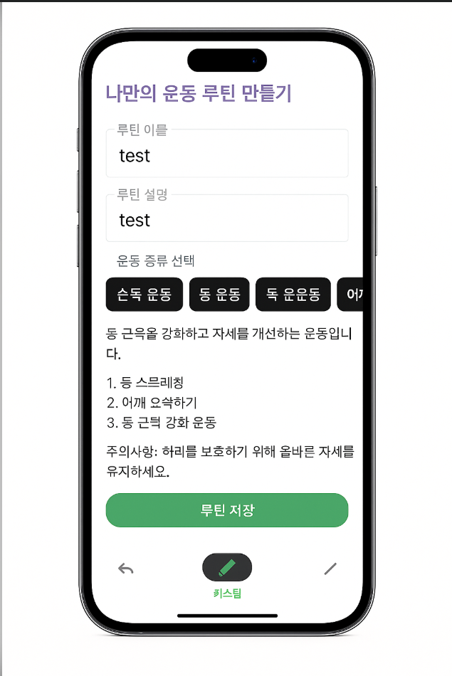
문서명 | 스토리보드 | VER. | 1.0 | 작성자 | 정강훈 | 작성일자 | 2025-05-23
시스템 명 | 연장자 활력 프로젝트 |  |  | 시스템 구분 | 사용자(Client) | PAGE | 7
단위 업무 | 커스텀 화면 |  |  | 디렉토리 | 홈 > 커스텀 > 루틴 추가
 |  |  |  |  | 화면 설계
 |  |  |  |  | 루틴 이름 설정 루틴 설명 운동 카테고리 설정 운동 설명 운동 목록 루틴 저장
 |  |  |  |  | 개발사항(진우혁 개발)
 |  |  |  |  | 운동 부위 카테고리 분류 루틴 추가 기능
1. 루틴 이름 설정
2, 루틴 설명
3. 운동 카테고리 설정
4. 운동 설명
5. 운동 목록
6. 루틴 저장

Slide 8
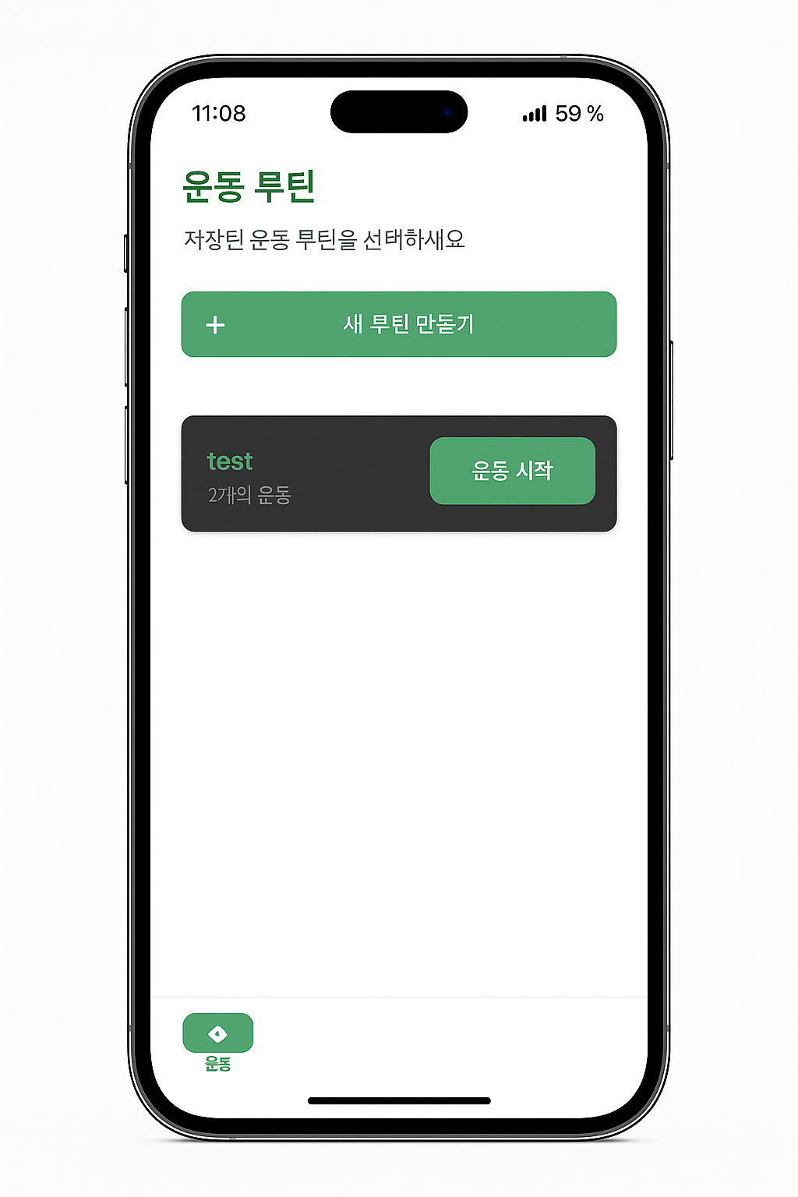
문서명 | 스토리보드 | VER. | 1.0 | 작성자 | 진우혁 | 작성일자 | 2025-05-23
시스템 명 | 연장자 활력 프로젝트 |  |  | 시스템 구분 | 사용자(Client) | PAGE | 8
단위 업무 | 커스텀 화면 |  |  | 디렉토리 | 홈 > 커스텀 > 운동 추가
 |  |  |  |  | 화면 설계
 |  |  |  |  | 루틴 만들기 버튼 루틴 설정
 |  |  |  |  | 개발사항(진우혁 개발)
 |  |  |  |  | 루틴 작성 중 예외사항 관리(반복 횟수 입력 범위 제한) 운동 옵션 조정 기능 구현(세트 수, 시간 등)
1. 루틴 만들기 버튼
2. 루틴 설정

Slide 9
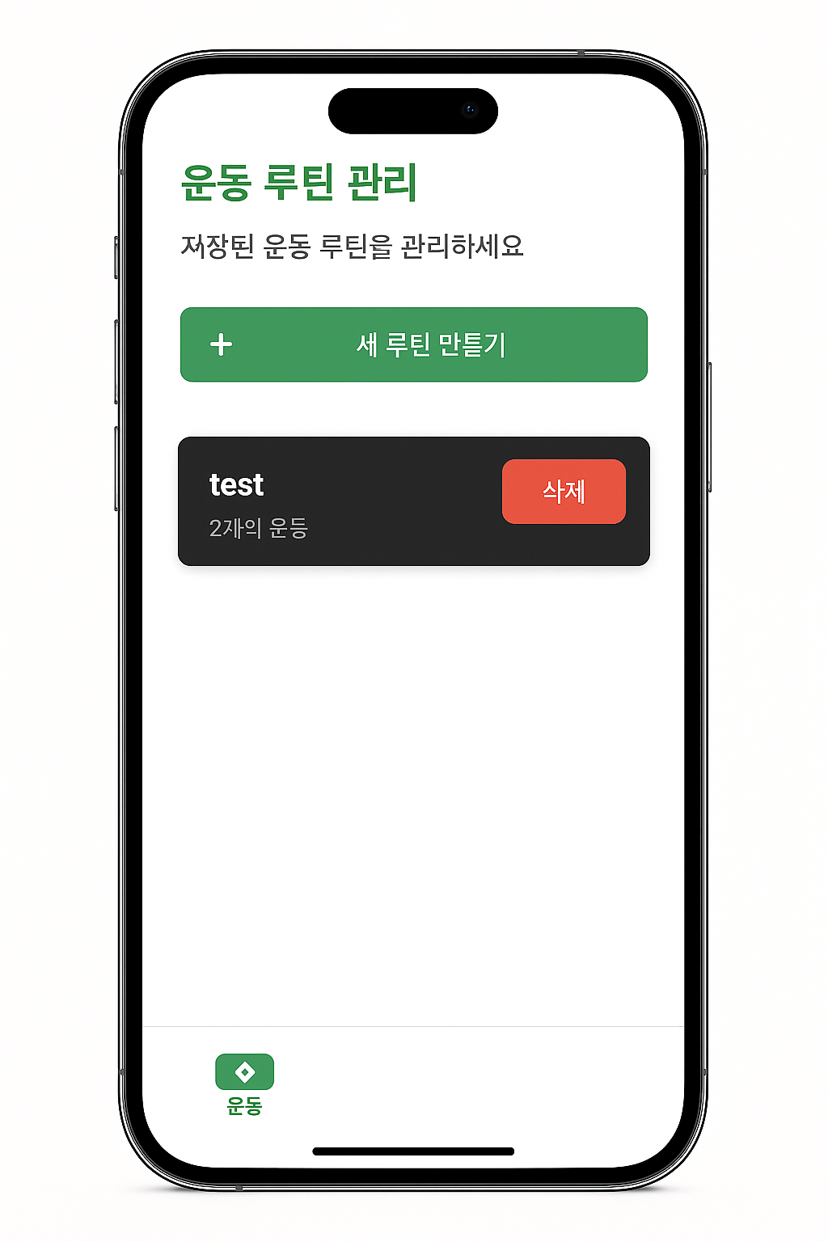
문서명 | 스토리보드 | VER. | 1.0 | 작성자 | 진우혁 | 작성일자 | 2025-05-23
시스템 명 | 연장자 활력 프로젝트 |  |  | 시스템 구분 | 사용자(Client) | PAGE | 9
단위 업무 | 커스텀 화면 |  |  | 디렉토리 | 홈 > 커스텀 > 운동 삭제
 |  |  |  |  | 화면 설계
 |  |  |  |  | 루틴 만들기 버튼 루틴 설정 운동 루틴 저장/관리
 |  |  |  |  | 개발사항(진우혁 개발)
 |  |  |  |  | 루틴 작성 중 예외사항 관리(반복 횟수 입력 범위 제한) 운동 옵션 조정 기능 구현(세트 수, 시간 등)
1. 루틴 만들기 버튼
2. 루틴 삭제

Slide 10
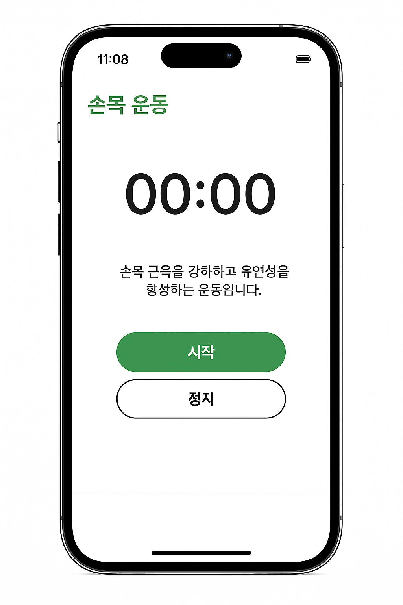
문서명 | 스토리보드 | VER. | 1.0 | 작성자 | 진우혁 | 작성일자 | 2025-05-23
시스템 명 | 연장자 활력 프로젝트 |  |  | 시스템 구분 | 사용자(Client) | PAGE | 10
단위 업무 | 운동 시작 화면 |  |  | 디렉토리 | 홈 > 운동 > 일별 운동
 |  |  |  |  | 화면 설계
 |  |  |  |  | 타이머 제공 운동 콘텐츠 제공 운동 정보 표시(미구현)
 |  |  |  |  | 개발사항(진우혁 개발)
 |  |  |  |  | 운동 콘텐츠 표시 타이머 기능 구현 운동 정보 표시(미구현)
1. 타이머 제공
2. 운동 콘텐츠 제공
3. 운동 정보 표시

Slide 11
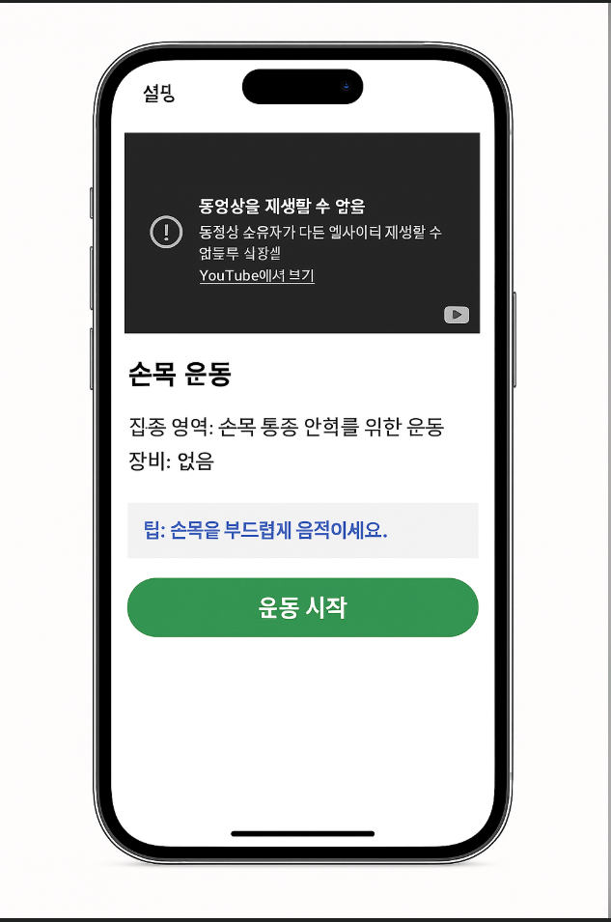
문서명 | 스토리보드 | VER. | 1.0 | 작성자 | 진우혁 | 작성일자 | 2025-05-23
시스템 명 | 연장자 활력 프로젝트 |  |  | 시스템 구분 | 사용자(Client) | PAGE | 11
단위 업무 | 운동 가이드 화면 |  |  | 디렉토리 | 홈 > 운동 > 일별 운동
 |  |  |  |  | 화면 설계
 |  |  |  |  | 운동 콘텐츠 제공 운동 정보 표시 운동 시작 버튼
 |  |  |  |  | 개발사항(정강훈 개발)
 |  |  |  |  | 운동 콘텐츠 표시 타이머 기능 구현
1. 운동 콘텐츠 제공
2. 운동 정보 표시
3. 운동 시작 버튼

Slide 12
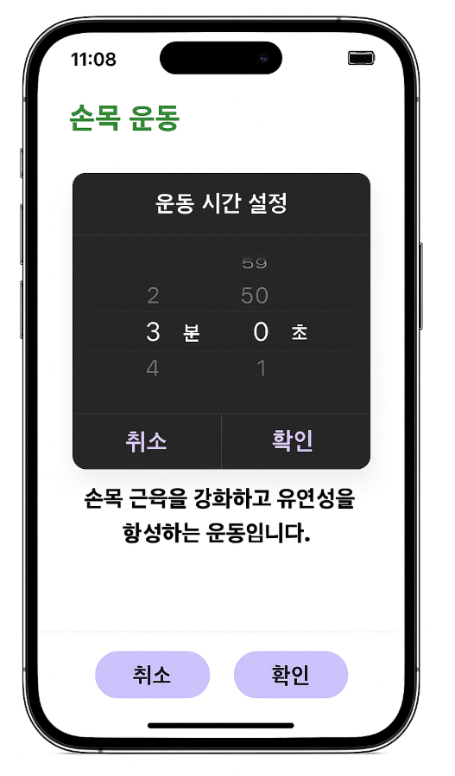
문서명 | 스토리보드 | VER. | 1.0 | 작성자 | 정강훈 | 작성일자 | 2025-05-23
시스템 명 | 연장자 활력 프로젝트 |  |  | 시스템 구분 | 사용자(Client) | PAGE | 12
단위 업무 | 운동별 휴식시간 설정 |  |  | 디렉토리 | 홈 > 운동 > 운동 설정
 |  |  |  |  | 화면 설계
 |  |  |  |  | 운동 시간 설정 운동법, 운동 팁, 운동 부위 표기
 |  |  |  |  | 개발사항(정강훈 개발)
 |  |  |  |  | 타이머 구현 운동 시간 설정 Default로 3분 설정
1. 운돟 시간 설정
2. 운동법, 운동 팁,
운동 부위 표기

Slide 13
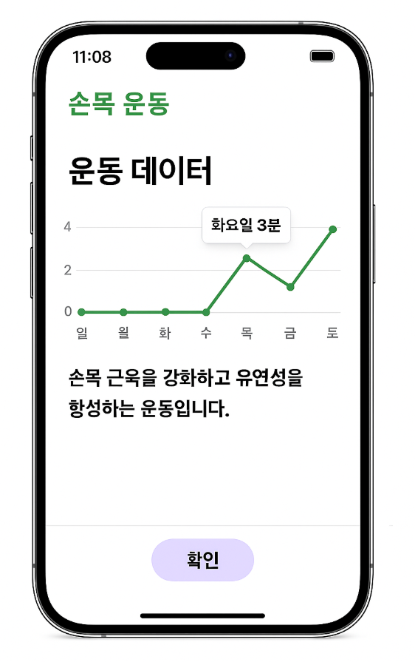
문서명 | 스토리보드 | VER. | 1.0 | 작성자 | 정강훈 | 작성일자 | 2025-05-23
시스템 명 | 연장자 활력 프로젝트 |  |  | 시스템 구분 | 사용자(Client) | PAGE | 13
단위 업무 | 리포트 화면 |  |  | 디렉토리 | 홈 > 리포트
 |  |  |  |  | 화면 설계
 |  |  |  |  | 날짜, 운동 종류, 루틴, 시간 제공 운동 데이터 그래프 제공
 |  |  |  |  | 개발사항(진우혁 개발)
 |  |  |  |  | 리포트 데이터 구조 설계 운동 그래프를 통해서 운동 기록 한눈에 볼 수 있도록 함 (미구현)
날짜, 운동 종류,
루틴, 시간 제공
3. 운동 데이터 그래프

Slide 14
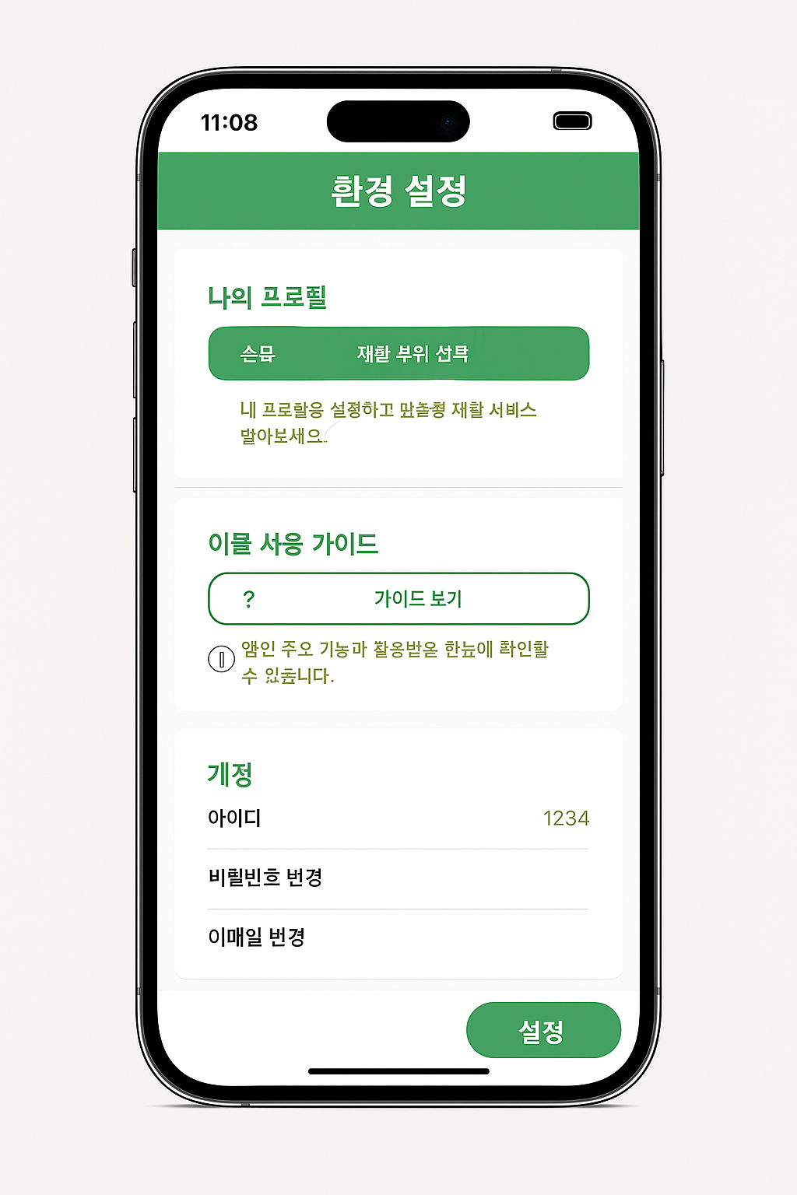
문서명 | 스토리보드 | VER. | 1.0 | 작성자 | 진우혁 | 작성일자 | 2025-05-23
시스템 명 | 연장자 활력 프로젝트 |  |  | 시스템 구분 | 사용자(Client) | PAGE | 14
단위 업무 | 환경 설정 |  |  | 디렉토리 | 홈 > 환경 설정
 |  |  |  |  | 화면 설계
 |  |  |  |  | 운동 부위 설정 가이드 다시 보기 계정 정보 보기 회원 탈퇴 및 로그아웃
 |  |  |  |  | 개발사항(정강훈 개발)
 |  |  |  |  | 재활 부위 선택 기능으로 연결 가이드 보기 기능으로 연결 비밀번호 변경 기능 로그아웃 기능 탈퇴 기능
1. 재활 부위 선택
2. 가이드 다시 보기
3. 계정 정보 보기
4. 회원 탈퇴 및 로그아웃

Slide 15
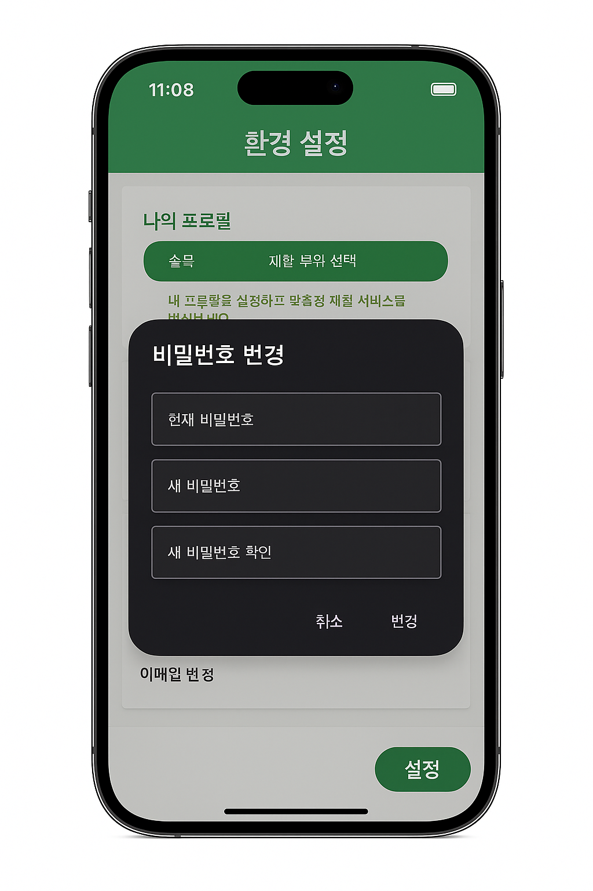
문서명 | 스토리보드 | VER. | 1.0 | 작성자 | 진우혁 | 작성일자 | 2025-05-23
시스템 명 | 연장자 활력 프로젝트 |  |  | 시스템 구분 | 사용자(Client) | PAGE | 15
단위 업무 | 환경 설정 |  |  | 디렉토리 | 홈 > 환경 설정 > 비밀번호 변경
 |  |  |  |  | 화면 설계
 |  |  |  |  | 현재 비밀번호 입력 새 비밀번호 입력 비밀 번호 확인
 |  |  |  |  | 개발사항(진우혁 개발)
 |  |  |  |  | 재활 부위 선택 기능으로 연결 가이드 보기 기능으로 연결 비밀번호 변경 기능 로그아웃 기능 탈퇴 기능

